Slide 1

TRƯỜNG TIỂU HỌC QUANG TRUNG
CHÀO MỪNG QUÝ THẦY CÔ VỀ DỰ GIỜ, THĂM LỚP 4D !
HOẠT ĐỘNG TRẢI NGHIỆM 4
Nếp sống khoa học ( Trang 22)
Giáo viên: Đỗ Thị Hường

Slide 2







Thứ Ba ngày 29 tháng 10 năm 2024
EM HAM HỌC HỎI

Slide 3


Xây dựng kế hoạch hành động để đạt được mục tiêu trong học tập và sinh hoạt.
01
Xây dựng tiêu chí để tự đánh giá nền nếp sinh hoạt của bản thân
02

Slide 4



Slide 5
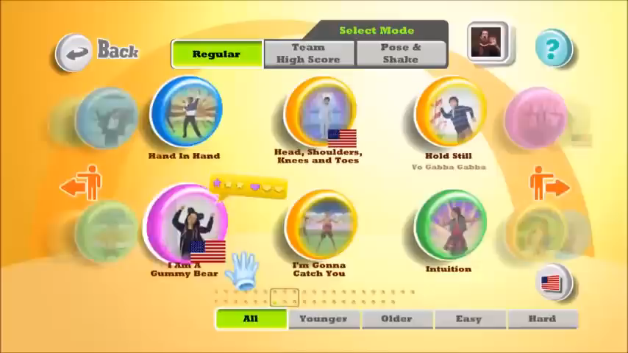

Slide 6
KHÁM PHÁ

Slide 7


Hoạt động 1
Hoạt động 1
Lập và chia sẻ kế hoạch hành động để đạt được mục tiêu học tập
Lập và chia sẻ kế hoạch hành động để đạt được mục tiêu học tập

Slide 8

Em hãy viết lên tấm bìa một mục tiêu học tập của mình với câu hỏi: Em muốn kết quả môn học nào tốt lên?

Slide 9
Em hãy nêu hai mục tiêu: ngắn hạn và dài hạn đối với môn học đó.
Ngắn hạn: là những mục tiêu liên quan đến những kế hoạch và dự định của bạn trong thời gian gần đây nhất. Ví dụ: cải thiện điểm kiểm tra trong tháng.
Dài hạn: là những mục tiêu liên quan đến những kế hoạch trong một khoảng thời gian rất dài sau này của bạn. Ví dụ: cải thiện điểm thi học kì và điểm tổng kết môn học, quyết tâm trang bị thêm nhiều kiến thức và kĩ năng liên quan đến môn học này.

Slide 10

Em hãy lập kế hoạch hành động để đạt được mục tiêu theo gợi ý sau:
Kiến thức em cần bổ sung.
Kĩ năng em cần rèn luyện.
Thời gian và trình tự thực hiện công việc

Slide 11
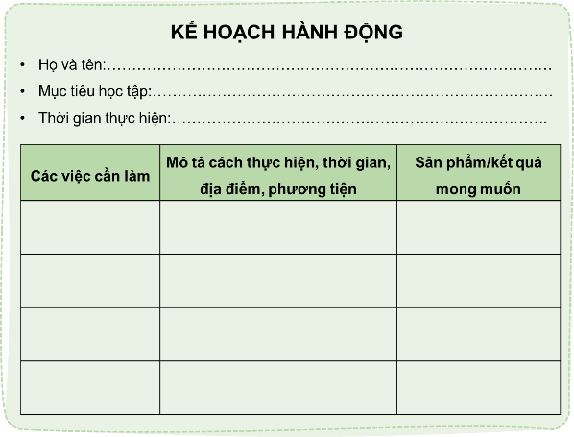
Em đưa ra những việc cần làm để đạt được mục tiêu, thời gian và địa điểm thực hiện các công việc theo mẫu sau:

Slide 12
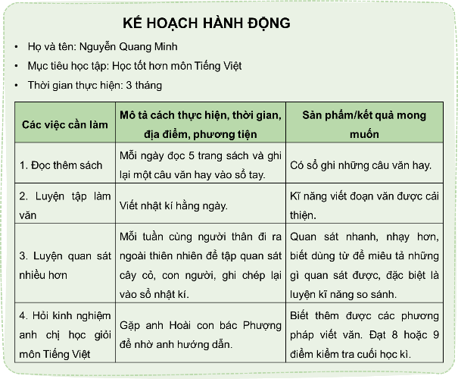
Kế hoạch mẫu
Kế hoạch mẫu

Slide 13



Chia sẻ với các bạn trong nhóm kế hoạch hành động của mình

Slide 14
Hoạt động 2
Hoạt động 2
Tự đánh giá về nền nếp sinh hoạt
Tự đánh giá về nền nếp sinh hoạt

Slide 15


Em hãy thảo luận xây dựng các tiêu chí đánh giá nền nếp sinh hoạt:
Làm việc có kế hoạch
Biết điều chỉnh kế hoạch cho hợp lý
Kết quả thực hiện

Slide 16
Em hãy tự đánh giá nền nếp sinh hoạt của bản thân theo mức độ chưa đạt, đạt và tốt theo phương pháp:
Rà soát từng tiêu chí đã xây dựng, mỗi tiêu chí đã đạt được, đánh dấu (+).
Càng nhiều dấu cộng, càng đạt mức độ cao hơn, tùy theo số lượng tiêu chí các em tự đề ra:
2/7 dấu cộng: chưa đạt.
Từ 4 đến 6 trong tổng 7 dấu cộng: đạt.
7/7 dấu cộng: tốt.

Slide 17


Em hãy chia sẻ kết quả tự đánh giá và lắng nghe nhận xét của các bạn trong nhóm về nền nếp sinh hoạt của mình.

Slide 18

Nếp sống khoa học là sống, lao động, học tập, vui chơi có kế hoạch, đảm bảo giờ nào việc nấy, giữ được sức khỏe cho mình, chăm sóc được gia đình, người thân.

Slide 19



